Slide 1
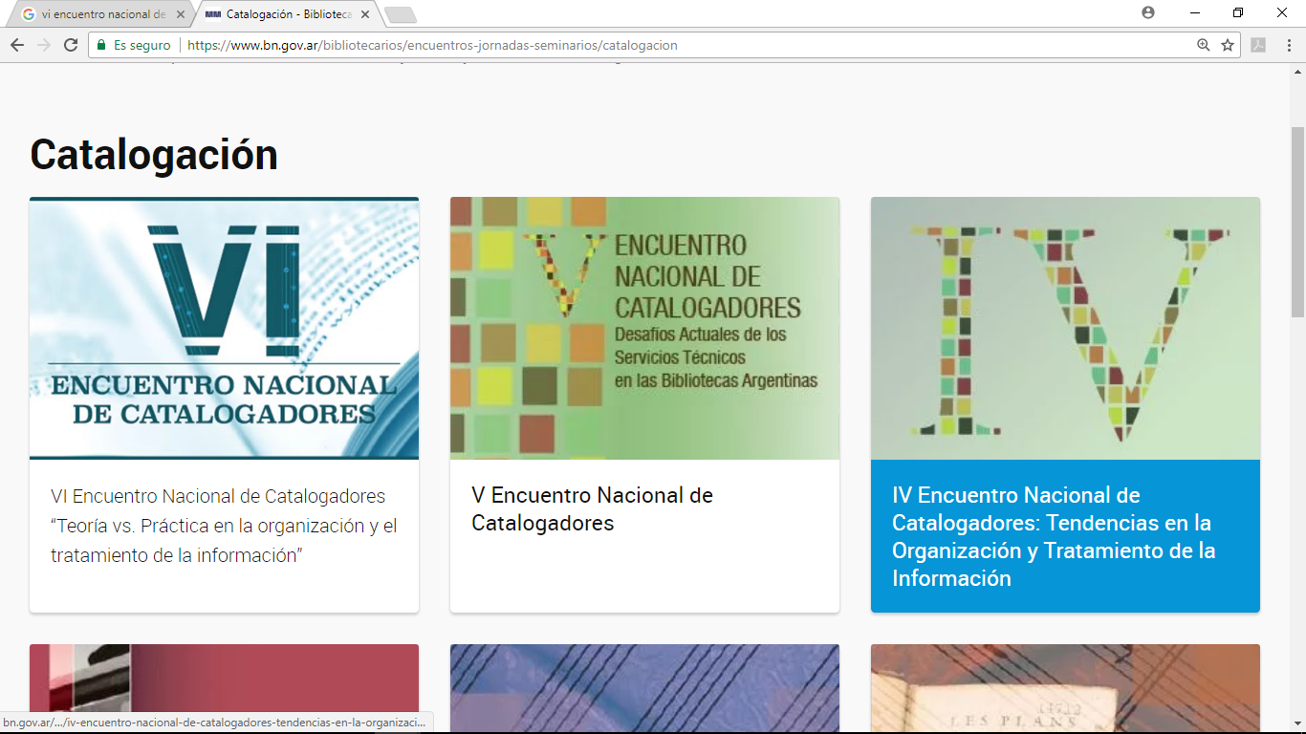


“El imaginario social sobre los procesos técnicos de los bibliotecarios de las bibliotecas públicas, populares y escolares populares de ciudades del Gran Resistencia”
UNNE
Facultad de Humanidades
Departamento de Ciencias de la información
Licenciatura en Ciencias de la información
(Resistencia, Chaco)
Aníbal Salvador Bejarano
Natalia Vanesa Britez
Gladys Josefina Gómez

Slide 2

Introducción
Los imaginarios sociales consisten en “aquellas representaciones colectivas que rigen los sistemas de identificación y de integración social y que hacen visible la invisibilidad social” (Pinto, 1995)

Slide 3
Introducción
En un trabajo de Roggau (2006) “se menciona que el bibliotecario tiene una profesión confundida por una identidad ambigua, con imágenes provenientes de otras disciplinas y situado en contextos que han cambiado rápidamente, por lo cual, el público opta por la imagen que le da más seguridad, basándose en los rasgos, imágenes o actividades tradicionales que no han sido alteradas (por ejemplo, la idea de que custodian los libros y la biblioteca, y prestan los libros).”

Slide 4
Introducción
¿Cuál es el imaginario social que poseen los bibliotecarios que se desempeñan en las bibliotecas públicas, populares y escolares populares de las ciudades del Gran Resistencia sobre los procesos técnicos?
El objetivo que se persigue es evidenciar los imaginarios sociales de los profesionales bibliotecarios sobre los procesos técnicos, considerando su trayecto de formación inicial y continua, la impronta de la institución formadora y su experiencia en la práctica.

Slide 5
Marco teórico
Imaginario social
“Lo imaginario del que hablo no es imagen de. Es creación incesante y especialmente indeterminada (histórico-social y psíquica) de figuras / formas / imágenes, a partir de las cuales solamente puede tratarse de ‘alguna cosa’. Lo que llamamos ‘realidad’ y ‘racionalidad’ son obras de ello.” (Castoriadis, 2007)

Slide 6
Marco teórico
Procesos técnicos: formación, competencias y prácticas
El profesional de la información a cargo de estos procesos, debe poseer una formación adecuada a las necesidades del mercado laboral, con capacidad y habilidad para adaptarse a los cambios de la sociedad de la información y del conocimiento. Bejarano & García (2013) plantean que debe existir una formación permanente y continua, en la que los profesionales deben participar activamente en la construcción de la sociedad del conocimiento.

Slide 7
Metodología
Estudio exploratorio descriptivo con enfoque cualitativo.
Se entrevistaron a 60 (sesenta) bibliotecarios que se desempeñan en 18 (dieciocho) bibliotecas públicas, populares y escolares populares de las ciudades del Gran Resistencia, pertenecientes al sistema bibliotecario Chaco.
Se utilizaron cuestionarios-guía semiestructurados y abiertos a la suma de datos no previstos, relevantes al objetivo de investigación.

Slide 8
Resultados
Características de los entrevistados
Casas formadoras | Cantidad bibliotecarios
Biblioteca Central - UNNE | 12
FaHUM-UNNE | 16
Instituto San Fernando Rey | 22
Instituto Miguel Neme | 3
Instituto Frachia | 7
Períodos del cursado de estudios | Cantidad bibliotecarios
1980-1989 | 10
1990-1999 | 25
2000-2009 | 17
2010-2017 | 8

Slide 9
Resultados
Imágenes sobre los aprendizajes de los procesos técnicos
A la mayoría de los entrevistados les resultó tedioso, aburrido, frustrante; las exigencias de lectura y trabajos de aplicación no se lograron al cien por ciento por las dificultades de comprensión y resistencias, respaldadas en la idea de que el trabajo del bibliotecario es “pasar libros”.
La misma resistencia se da en quienes cuentan con alguna incursión laboral previa, pues la repetición de modelos o prácticas institucionales no siempre son cercanas a las prescripciones profesionales.

Slide 10
Resultados
La atribución de significados a los procesos técnicos
Según la casa formadora de origen, se identificaron diferencias de pensamiento sobre la importancia de los procesos técnicos en la práctica profesional.
Un grupo de entrevistados, mencionó que las materias y sus contenidos eran “muy pesados” o con un “programa extenso”, que los profesores dictantes eran aburridos o muy exigentes. También expresaron limitación en la comprensión: “no entendía nada” “me resultaban poco claras sus explicaciones”, dificultades que se superaron de a poco y aprobaron las asignaturas.
Por otra parte, algunos indicaron que al inicio les resultó difícil comprenderlas, pero con la práctica y el apoyo de los profesores les resultaron favorables y hasta placenteras.

Slide 11
Resultados
La atribución de significados a los procesos técnicos
Los que efectuaron su formación en los institutos terciarios y trabajan en las bibliotecas del SBCH, consideraron que la tarea de procesos técnicos no es relevante, que no es necesario aplicarlos en su totalidad, porque las bibliotecas deben acompañar a la comunidad educativa en el proceso de aprendizaje porque “el bibliotecario es un docente, y por ende debe desempeñar actividades docentes”.
Aquellos que se formaron en la universidad, indicaron que los procesos técnicos son fundamentales para recuperar la información, optimizar y mejorar la calidad en el acompañamiento del proceso de aprendizaje en las bibliotecas escolares y en otras unidades de información.

Slide 12
Resultados
Imágenes sobre las prácticas de los procesos técnicos
Las dinámicas institucionales y las prácticas establecidas, impiden que realicen la catalogación y la indización (“Cuando entré a trabajar acá, quise empezar a catalogar y a indizar, pero no me dejaron. me dijeron: Sos muy nuevita, no me vas a cambiar nada acá, ocupate de la hora del cuento, si así como estamos, está bien”).

Slide 13
Resultados
Las imágenes sobre los procesos técnicos como conocimientos profesionales
En general, los entrevistados consideraron que los procesos técnicos son parte de la profesión bibliotecaria, pero que su aplicación y actualización está supeditada a las condiciones institucionales y a las prácticas arraigadas (“Se van produciendo cambios, por ejemplo con Aguapey, pero hasta ahí, porque no se actualizan las reglas ni tesauros …”).

Slide 14
Conclusiones
Siguiendo la línea de Le Goff (1995), la evolución histórica del SBCH pasó a ser determinante de los imaginarios sobre los procesos técnicos de los profesionales que se desempeñan en las distintas instituciones dependientes de dicho sistema.
Estos imaginarios, están fuertemente marcados por las raíces que implantaron los primeros bibliotecarios con título docente, con escasa o sin formación técnica.
A ello se debe la imagen central de la función del bibliotecario como apoyo docente, lo que relegó a los procesos técnicos a un segundo plano, en el caso de las bibliotecas escolares.
En las bibliotecas públicas y populares, los procesos técnicos se instalaron con un mínimo de complejidad.

Slide 15
Conclusiones
Las instituciones no persiguen el mismo objetivo en cuanto a tratamiento documental, por lo que le atribuyen distinto valor a los procesos técnicos.
Ello provoca una disociación entre lo que se estudia y lo que se aplica. Algunos, mucho más de lo que necesitan, otros poco, según las casas formadoras.

Slide 16
Conclusiones
Los procesos técnicos que son valorados importantes son: la catalogación y clasificación, la indización normalizada no es totalmente factible y el resumen es infructuoso. Este imaginario constituye el esquema de interpretaciones y de valoración y “provoca la adhesión a un sistema de valores e interviene eficazmente en el proceso de su interiorización por los individuos, moldea las conductas, cautiva las energías y […] conduce a los individuos a una acción común” (Baczko, 1991)

Slide 17



